Slide 1



Guide de discussion #5
La confiance: Renforcez votre état d’esprit pour réussir votre carrière et votre leadership
Notes:
1.7.2013
Welcome everyone to our last Circle session on Self-Compassion and Neuroplasticity.
‹#›

Slide 2
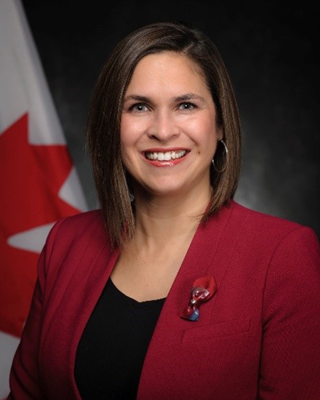



Message des fondateurs
« Merci » n’est pas suffisant pour décrire à quel point nous sommes heureux que vous ayez pris l’engagement de vous joindre à Diriger en élevant les autres : Programme des cercles de mentorat (DEAPCM), 5e édition, organisé par le Bureau de la diversité et de l’inclusion du Groupe des matériels, Défense nationale. Ouvert à tous les membres de la fonction publique fédérale et aux militaires. Vous faites maintenant partie d’un réseau diversifié de plus de 1 500 dirigeants soucieux de l’inclusion provenant de plus de 60 ministères, sociétés d’État et organismes gouvernementaux du Canada qui apprennent ensemble à appliquer, en temps réel, des compétences en leadership inclusif.
Ce qui a commencé comme une simple idée à la suite de nos consultations est devenu un réseau florissant, répondant au désir d’un réseautage significatif et d’une croissance professionnelle.
Il y a du pouvoir dans les gens qui se rassemblent
Vous avez été affecté à un cercle de mentorat de groupe : un petit groupe de confiance pour l’atteinte des objectifs dans un espace sécuritaire. En interagissant activement avec votre cercle, en témoignant de vos expériences et en favorisant l’établissement de liens, vous ouvrirez des possibilités d’épanouissement personnel et professionnel. Ce cercle vous permettra d’apprendre de l’expérience des autres et de leurs divers points de vue, en élargissant vos connaissances et vos compétences tactiques.
Judith Bennett
Sous-ministre adjointe déléguée, Matériels,
Défense nationale
Samantha Moonsammy
DEAPCM Fondatrice, Matériel,
Défense nationale
Notes:
1.7.2013
Here's a message from the program founders if you'd like to take a read through in your Discussion Guide PDFs [first of two slides]
‹#›

Slide 3
Message des fondateurs
Ce programme offre une occasion unique à chacun de se sentir valorisé et respecté pour ses contributions. Les relations que vous établirez accéléreront les progrès et favoriseront la responsabilisation.
Il est temps d’agir!
Merci d’avoir répondu à l’appel à l’action et de vous être engagés à créer des milieux de travail plus sécuritaires sur le plan psychologique pour tous et en particulier les personnes appartenant à des groupes en quête d’équité. C’est une question de responsabilité personnelle à l’égard de nos actes. Le but est de faire preuve d’initiative : faire le petit effort supplémentaire que personne n’a demandé, mais qui est souvent nécessaire pour assurer le succès d’un projet.
Nous espérons que vous ressentirez un changement réel et fondamental tout au long du programme. Ensemble, nous célébrerons tout le travail que vous avez accompli dans cette expérience. Merci de vous présenter pour vous-même, votre famille, votre organisation et les collectivités que vous êtes appelés à servir.
À l’avenir, tirez parti de tout le réseautage qui aura lieu et rencontrez les nouveaux membres du programme dans l’application Teams de Microsoft et sur LinkedIn. Appuyez-vous sur les cours de maître. Essayez de rester cohérent avec cette version améliorée de vous. Nous avons confiance en vous.
Soyez fiers. Soyez fiers du travail que vous accomplissez et fiers de servir le Canada et sa population.
Judith Bennett
Sous-ministre adjointe déléguée, Matériels,
Défense nationale
Samantha Moonsammy
DEAPCM Fondatrice, Matériel,
Défense nationale
Notes:
1.7.2013
Here's a message from the program founders if you'd like to take a read through in your Discussion Guide PDFs [second of two slides]
‹#›

Slide 4

Règles de base et valeurs des Cercles
    Égalité : Chaque membre participe de
    manière égale
    Substance : Partager ce qui est important
    Ouverture : Écoutez sans juger
    Respect : Traiter les autres comme ils aimeraient être traités
Notes:
1.7.2013
Let's take a moment to review the Circle Ground Rules and Values:
Equality: Everyone is an equal member
Substance: Share what's important
Openness: Listen and avoid judgements
Respect: Treat others as they would like to be treated
‹#›

Slide 5
Règles de base et valeurs pour les participants
  Confidentialité - la confiance est essentielle.
  Apportez votre pleine entièreté de soi et votre mentalité de débutant à
  chaque session.
  Venez bien nourris et buvez assez d'eau.
  Gardez votre caméra allumée pour que tout le monde se sente en sécurité et
  connecté.
  Soyez franc et honnête - écouter avec empathie.
  Soyez prêt à vous engager avec vos pairs.
  Éliminez les distractions externes.
  Ne pas activer votre microphone, sauf pour poser des questions et contribuer à la discussion.
  Soyez pleinement présent et assistez aux cinq semaines - pas de multitâche.
Notes:
1.7.2013
Let's take a moment to review the Participant Ground Rules and Values:
Confidentiality - trust is critical
Bring your full self and beginner’s mindset to each session
Come nourished and stay hydrated
Keep your camera on so everyone feels safe and connected
Be candid and honest - listen with empathy
Be ready to engage with your peers
Remove outside distractions
Keep your audio off, except when asking questions and contributing to the discussion
Be fully present and attend all five weeks - no multitasking
‹#›

Slide 6

Confiance: Renforcez votre état d'esprit pour réussir votre carrière et votre leadership
« La confiance n’est pas quelque chose que l’on obtient une fois et qui dure pour toujours. La confiance est comme un muscle : vous devez adopter des habitudes qui rehaussent la confiance chaque jour pour garder ce muscle fort. » Louisa Jewell, fondatrice de l’Association canadienne de psychologie positive et auteure de Wire Your Brain for Confidence : The Science of Conquering Self-doubt. « Les gens qui réussissent ont peur, ils ont des doutes, et ils ont des inquiétudes. Mais ils ne laissent pas ces sentiments les arrêter. » T. Harv Eker, auteur du livre Secrets of the Millionaire Mind.
Notes:
Voici quelques citations sur la confiance en soi pour commencer :
« La confiance en soi n'est pas quelque chose que l'on acquiert une fois pour toutes. La confiance en soi est comme un muscle : il faut pratiquer quotidiennement des habitudes qui renforcent la confiance en soi pour que ce muscle reste fort. »
Louisa Jewell, fondatrice de l'Association canadienne de psychologie positive et auteure de Wire Your Brain for Confidence: The Science of Conquering Self-Doubt
« Les personnes qui réussissent ont des peurs, des doutes et des inquiétudes. Elles ne laissent simplement pas ces sentiments les arrêter. »
T. Harv Eker, auteur du livre Secrets of the Millionaire Mind

Slide 7



1. Arrivée : Échauffement et début de
(10 minutes)
1.1 Bienvenue
(1 minute)
La confiance est renforcée par l’action, la communauté et la croyance que les autres placent en vous.
Moment complice Racontez quelque chose dont vous êtes fier, peu importe que ce soit banal ou d’envergure. Cela peut être au travail ou dans votre vie personnelle. (10 secondes par membre)
Notes:
Bienvenue à tous à notre dernière séance du cercle. Aujourd’hui, nous allons travailler à renforcer la confiance. Améliorer la
confiance en soi est l’un des moyens les plus efficaces de faire progresser sa carrière, d’atteindre ses objectifs et de s’aider à devenir la personne qu’on veut être. Alors que nous terminons le programme DEAPCM, ce sujet boucle la boucle. Au cours des derniers mois, vous avez exploré votre identité de leader, établi des liens significatifs et soutenu les autres dans leur croissance. Maintenant, il est temps de vous concentrer sur la façon dont vous poursuivez cet apprentissage – avec confiance. Cette séance vise à transformer le doute à propos de ses compétences en assurance et à reconnaître que, bien que l’estime de soi commence de l’intérieur, la confiance est renforcée par l’action, la communauté et la croyance que les autres placent en vous. C’est la façon idéale d’honorer votre croissance et de vous lancer avec audace dans les prochaines étapes.

Slide 8


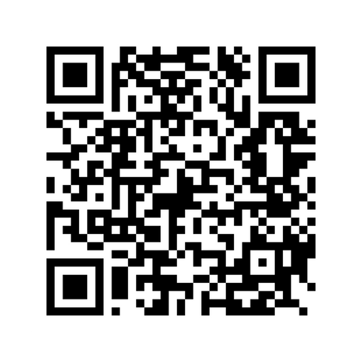
1.2 Votre santé est primordiale
(1 minute)
Ligne d’écoute d’espoir pour le mieux-être
1-855-242-3310
Progamme d’aide aux employés (PAE)
Sans frais : 1-800-268-7708
Pour les personnes sourdes ou malentendantes :
1-800-567-5803
Notes:
Avant de commencer le cercle d’aujourd’hui, je veux faire un
rappel important. L’objectif de ces séances est d’avoir des
conversations sécuritaires sur des sujets importants qui
aideront à transformer la fonction publique fédérale en
créant des milieux de travail diversifiés et inclusifs plus sûrs sur le plan psychologique.
Les sujets peuvent être difficiles à aborder pour certaines personnes. Si, à un moment donné au cours de la séance, vous sentez que vous devez prendre un peu de recul, vous pouvez quitter la séance afin de protéger votre santé mentale. Il y a aussi une pause de cinq minutes prévue à mi-chemin pendant le cercle.
Votre santé est primordiale.
Si vous avez besoin de parler à quelqu’un, que ce soit avant, pendant ou après un cercle, du soutien est disponible en tout temps. Veuillez consulter la section de soutien à la fin du présent guide pour obtenir les coordonnées des personnes-ressources.

Slide 9




1.3 Aperçu
(3 minutes)
La posture du pouvoir
Utilise le langage corporel pour influencer la façon dont vous vous sentez.
Le modèle de confiance
Commence par une action : faire un pas en avant, même lorsque vous doutez.
Notes:
L’estime de soi vient de l’intérieur; la confiance vient de l’extérieur. La confiance ne concerne pas seulement la façon dont vous parlez aux autres, mais aussi la façon dont vous vous exprimez. La confiance en soi n’est pas la même chose que l’estime de soi. L’estime de soi est votre fondement interne : votre sens d’avoir de la valeur, vos valeurs personnelles et votre identité. La confiance est la façon dont cette force intérieure s’exprime et se renforce par vos actions, votre voix et la reconnaissance que vous recevez des autres. Elle grandit lorsque vous prenez des risques, que vous vous exprimez et que vous voyez l’impact de votre leadership en temps réel.
Aujourd’hui, nous explorerons deux outils pratiques pour vous aider à continuer de renforcer la confiance dans votre travail quotidien :
La posture du pouvoir
Une technique simple, mais puissante qui utilise le langage corporel pour influencer la façon dont vous vous sentez. Une posture ouverte – même pour seulement deux minutes – peut accroître le sentiment de confiance et réduire le stress. Par exemple, pensez à la position de « super héros » :les pieds cloués au sol, les mains sur les hanches, la poitrine gonflée. Il ne s’agit pas de faire semblant d’être quelqu’un que vous n’êtes pas, mais plutôt d’utiliser votre corps pour envoyer à votre cerveau le message que vous êtes prêt, capable et fort. La posture du pouvoir est particulièrement utile avant les conversations à enjeux élevés, les présentations ou les moments où vous devez faire preuve de calme et d’autorité.
Le modèle de confiance
Contrairement à l’estime de soi, qui est intérieure, la confiance se construit de l’extérieur vers l’intérieur. Le modèle de confiance commence par une action : faire un pas en avant, même lorsque vous doutez. Cette action mène à l’expérience, qui génère de la rétroaction des autres et de vous-même. Au fil du temps, cette rétroaction renforce votre confiance en vos propres capacités et crée un cycle de croissance. La confiance n’a pas besoin de perfection : elle a besoin d’élan. Chaque fois que vous prenez la parole, dirigez une réunion ou soutenez un collègue, vous renforcez votre propre capacité de leadership. Comme le dit l’adage : « L’important, ce n’est pas juste que les gens pensent; vous devez y croire vous aussi. »

Slide 10
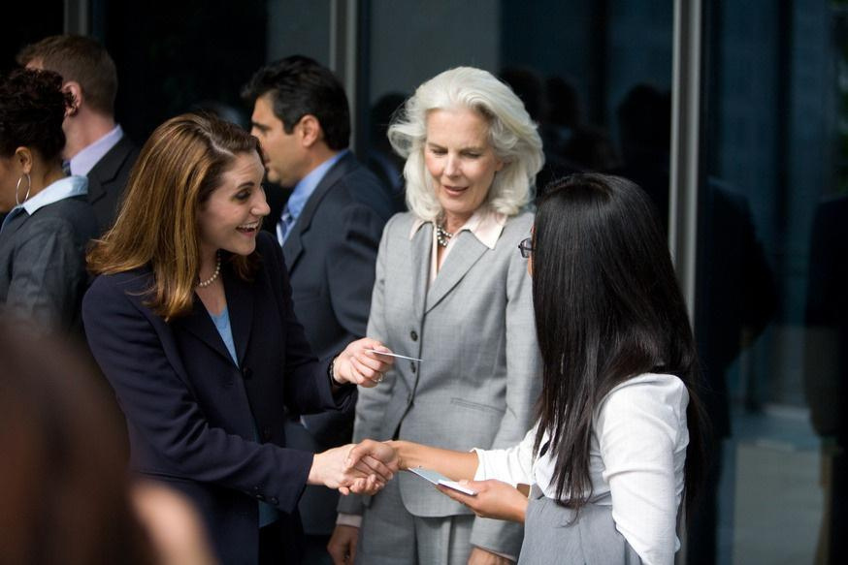
1.5 Action concrète de la dernière réunion
(5 minutes)
Instructions: demandez à chaque membre de votre Cercle de mettre le groupe à jour sur leurs Actions concrètes de la dernière session, semaine 4 : Diversité, équité, inclusion et accessibilité : Une approche nonperformative. (1 minute par membre)
Notes:
Maintenant que nous sommes bien échauffés, faisons un tour de table et demandons à chacun de nous de partager les progrès réalisés depuis la semaine n° 4 dans le cadre de notre « action concrète » : Diversité, équité, inclusion et accessibilité : une approche non performative. Votre « action concrète » est un engagement concret que vous avez pris lors de la précédente session du cercle.
(1 minute maximum par membre)

Slide 11
2. Activité éducative : Faites preuve d’inspiration et enrichissez votre trousse d’outils
(30 minutes)
2.1 Le leadership au quotidien : Diriger avec authenticité et confiance
(20 minutes)
Étape 1 – Réflexion individuelle (3 minutes) Chaque participant réfléchira aux questions suivantes. Ils peuvent rédiger de courtes notes ou considérer leurs réponses en silence : Quelle vérité ai-je réalisée à propos de mois? Qu’est-ce qui vous donne un sentiment d’appartenance à votre travail ou à votre communauté? Comment pouvez-vous définir la confiance, dans vos propres mots? Une façon intentionnelle de créer un espace pour votre voix (vos idées, vos valeurs et votre point de vue) et de vous assurer qu’elle est exprimée avec clarté et confiance dans votre travail ou votre leadership est de ______. | Étape 2 – Discussion en petits groupes (1–2 minutes par personne) Invitez les participants à faire part de leurs observations lorsqu’ils sont à l’aise d’en discuter. Questions d’orientation suggérées : Quel message de réflexion vous a le plus interpellé, et pourquoi? Qu’est-ce que cela signifie de diriger avec authenticité dans votre rôle? Comment comptez-vous intégrer votre vérité personnelle et votre voix dans la façon dont vous dirigez chaque jour?
Notes:
Objectif:
Cette activité invite les participants à réfléchir à ce que la confiance
signifie pour eux (au-delà des attentes externes) et à réfléchir à la façon
dont ils peuvent diriger avec plus d’authenticité. En identifiant une vérité personnelle et en explorant la façon de vivre en harmonie avec elle, les participants renforcent leur conscience de soi et leur présence de leadership.
Étape 1 – Réflexion individuelle
Chaque participant réfléchira aux questions suivantes.
Ils peuvent rédiger de courtes notes ou considérer leurs réponses en silence :
Quelle vérité ai-je réalisée à propos de mois?
Qu’est-ce qui vous donne un sentiment d’appartenance à votre travail ou à votre communauté?
Comment pouvez-vous définir la confiance, dans vos propres mots?
Une façon intentionnelle de créer un espace pour votre voix (vos idées, vos valeurs et votre point de vue) et de vous assurer qu’elle est exprimée avec clarté et confiance dans votre travail ou votre leadership est de ______.
Étape 2 – Discussion en petits groupes
Invitez les participants à faire part de leurs observations lorsqu’ils sont à l’aise d’en discuter.
Questions d’orientation suggérées :
Quel message de réflexion vous a le plus interpellé, et pourquoi?
Qu’est-ce que cela signifie de diriger avec authenticité dans votre rôle?
Comment comptez-vous intégrer votre vérité personnelle et votre voix dans la façon dont vous dirigez chaque jour?

Slide 12



Votre santé est primordiale !
Avant de passer à l'activité suivante, prenez une pause
de 5 minutes pour vos corps et vos esprits. Buvez de
l'eau, allez aux toilettes, faites des étirements - tout ce dont
vous avez besoin !
Notes:
Avant de passer à l'activité suivante, prenez une pause de 5 minutes pour vos corps et vos esprits.
Buvez de l'eau, allez aux toilettes, faites des étirements–
tout ce dont vous avez besoin !

Slide 13

3. Activité de groupe : Partagez votre histoire, apprenez des autres et créez de
nouveaux liens.
(40 minutes)
3.1 Le pouvoir de la célébration - Le Cercle des compliments
(15 minutes)
Instructions: cet exercice est une occasion pour le Cercle de s'exercer à donner et à recevoir des compliments et à célébrer les victoires. Dans cet exercice, vous allez vous féliciter et vous complimenter les unes envers les autres. Commencez par écrire ce que vous aimez ou admirez chez chaque membre de votre Cercle. Ensuite, faites le tour du Cercle et demandez à chaque membre de complimenter une personne en particulier, une par une, jusqu'à ce que tout le monde ait reçu des compliments de tout le monde. (5 minutes d'écriture et 10 minutes de discussion)
Notes:
La célébration des réalisations, aussi petites soient-elles, joue un rôle important dans le leadership. Nous reconnaissons que chacun est un leader à tous les niveaux. Lorsque nous adoptons une perspective de leader et que nous prenons le temps de reconnaître et de célébrer les réalisations, nous contribuons à créer un environnement positif et à renforcer la résilience de l'équipe.
Chacun et chacune, à tous les niveaux, peuvent exploiter le pouvoir de la célébration pour favoriser un environnement de travail positif et résilient. Par exemple, les membres d'une équipe peuvent reconnaître les réalisations des unes et des autres lors de réunions régulières, partager des applaudissements ou souligner les réussites lors de réunions d'équipe.
Cela permet non seulement de reconnaître le travail et les efforts des individus, mais aussi de déclencher la neuroplasticité : c'est-à-dire la capacité du cerveau à s'adapter et à changer. Cela signifie que lorsque nous célébrons un succès, nous encourageons notre cerveau à renforcer les schémas et les perspectives positives, ce qui nous aide à mieux rebondir après un échec.
C'est un peu comme entretenir un jardin où chaque fleur représente non seulement un succès, mais aussi un terrain fertile pour une nouvelle croissance et un nouveau potentiel.
Un simple « merci » ou une petite réunion informelle pour célébrer les étapes importantes peuvent contribuer grandement à renforcer les liens au sein de l'équipe et à encourager un état d'esprit de croissance. En favorisant une culture où la reconnaissance et la célébration font partie de la routine quotidienne, chacun contribue à construire une perspective positive et à renforcer la résilience sur le lieu de travail.

Slide 14
3.2 Auto-réflection et célébration
(25 minutes)
Instructions : c'est maintenant l'occasion pour le Cercle de réfléchir et de partager ses apprentissages, sa gratitude et ses célébrations dans le cadre du programme DEAPCM. Commencez par réfléchir individuellement aux questions ci-dessous, puis partagez en groupe. (5 minutes de réflexion individuelle, puis 2 minutes de partage par membre) Quelles sont les principales leçons que vous avez tirées du programme? Quelle est une chose que vous avez accomplie dans le cadre de ce programme dont vous êtes fière? Quelle est une chose dont vous êtes reconnaissant à la suite de cette expérience? Comment devrions-nous célébrer collectivement notre réussite?
Notes:
À la fin de notre parcours dans le programme DEAPCM,
notre objectif est de célébrer la croissance et les connaissances que nous avons acquises tout en favorisant un lieu de travail inclusif et psychologiquement plus sûr. En reconnaissant et en appréciant ces apprentissages, nous renforçons les capacités individuelles et une culture d'inclusion, de parrainage et de négociation. En adoptant le leadership inclusif, la diversité, l'accessibilité, la
neuroplasticité et bien d'autres choses encore, nous continuons à promouvoir un environnement favorable où chacun se sent valorisé et responsabilisé.
Instructions : c'est maintenant l'occasion pour le Cercle de réfléchir et de partager ses apprentissages, sa gratitude et ses célébrations dans le cadre du programme DEAPCM.
Commencez par réfléchir individuellement aux questions ci-dessous, puis partagez en groupe.
(5 minutes de réflexion individuelle, puis 2 minutes de partage par membre)
Quelles sont les principales leçons que vous avez tirées du programme?
Quelle est une chose que vous avez accomplie dans le cadre de ce programme dont vous êtes fière?
Quelle est une chose dont vous êtes reconnaissant à la suite de cette expérience?
Comment devrions-nous célébrer collectivement notre réussite?

Slide 15

4. Action concrète : S'appliquer, s'engager à progresser et inspirer les autres
(10 minutes)
Instructions : Chaque membre déclare une « action concrète » que vous avez l'intention d'entreprendre cette semaine. (1 minute par membre)
Notes:
Votre « action concrète » est un engagement tangible que vous
prendrez cette semaine en lien avec les thèmes abordés au
cours de chaque Cercle. L'objectif de l'action concrète est de vous faire sortir de votre zone de confort, de mettre en pratique une nouvelle compétence ou d'essayer quelque chose de nouveau.
Instructions : chaque membre déclare une « action concrète » que vous avez l'intention d'entreprendre cette semaine. (1 minute par membre)

Slide 16
Confiance | Confiance | One Action
1 | Planifiez une réunion de suivi avec votre cercle dans un mois. | Consultez la bibliothèque d’apprentissage pour trouver des idées intéressantes et de l’inspiration.
2 | Faites part de vos dernières réflexions et réalisations dans les évaluations finales de DEAPCM. | Consultez la bibliothèque d’apprentissage pour trouver des idées intéressantes et de l’inspiration.
3 | Continuez de mettre en œuvre les nouvelles activités du plan d’intention et des apprentissages de DEAPCM dans votre vie quotidienne. | Consultez la bibliothèque d’apprentissage pour trouver des idées intéressantes et de l’inspiration.
4 | Tirez parti de votre apprentissage au-delà du cercle! | Explorez les ressources de la Bibliothèque d'apprentissage
5 |  | Écrivez votre engagement d'action concrète dans la cellule à gauche

Slide 17

5. Synthèse : Prochaines étapes et quelques mots de conclusion
(8 minutes)
Rappelez-vous : il n'est pas nécessaire d'avoir toutes les réponses pour diriger
avec confiance. Il vous suffit de passer à l'étape suivante, de parler avec intention
et de faire confiance à la force que vous avez bâtie. Même si ce programme touche
à sa fin, l'opportunité de diriger avec un objectif, de grandir et d'aider les autres se
poursuit, où que vous en soyez dans votre parcours de leadership.
Récapitulation : Pour récapituler le cercle d'aujourd'hui, veuillez consulter le guide de discussion qui vous aidera à réfléchir à la séance du cercle et à mettre en œuvre votre action unique pour faire face au changement.
Formulaires écrits : Nous vous invitons à nous faire part de vos commentaires en remplissant les formulaires écrits bihebdomadaires. Un lien vers les formulaires se retrouve dans votre calendrier. Remplir ces formulaires est l'un des engagements que vous avez pris lors de votre candidature. L'équipe du programme DEAPCM compte sur vos commentaires pour continuer à développer le programme.
Notes:
Merci à tous pour votre participation active à la séance
d'aujourd'hui sur la confiance en soi et pour votre engagement
tout au long du voyage de « Diriger en élevant les autres ». Au cours
des dix dernières semaines, vous avez exploré votre identité de leader,
établi des relations significatives et pratiqué l'art d'élever les autres pendant
que vous dirigez. L'accent mis aujourd'hui sur la confiance est une manière puissante de clôturer le programme, en nous rappelant que le leadership n'est pas seulement une question de titre ou de poste - il s'agit de la manière dont vous choisissez de vous présenter, de soutenir les autres et de créer un impact chaque jour.
La confiance n'est pas une destination, c'est une pratique. Elle se développe par l'action, la réflexion et la connexion. Nous vous encourageons à continuer d'appliquer ce que vous avez appris, non seulement pour votre propre croissance, mais aussi pour donner du pouvoir à ceux qui vous entourent. Partagez vos connaissances avec vos collègues, vos équipes, vos responsables et vos réseaux. Modélisez les outils, le langage et l'état d'esprit que vous avez développés. Soyez l'étincelle qui aide les autres à trouver leur voix et à assumer leur propre leadership.
Rappelez-vous : il n'est pas nécessaire d'avoir toutes les réponses pour diriger avec confiance. Il vous suffit de passer à l'étape suivante, de parler avec intention et de faire confiance à la force que vous avez bâtie. Même si ce programme touche à sa fin, l'opportunité de diriger avec un objectif, de grandir et d'aider les autres se poursuit, où que vous en soyez dans votre parcours de leadership.
Récapitulation : Pour récapituler le cercle d'aujourd'hui, veuillez consulter le guide de discussion qui vous aidera à réfléchir à la séance du cercle et à mettre en œuvre votre action unique pour faire face au changement.
Formulaires écrits : Nous vous invitons à nous faire part de vos commentaires en remplissant les formulaires écrits bihebdomadaires. Un lien vers les formulaires se retrouve dans votre calendrier. Remplir ces formulaires est l'un des engagements que vous avez pris lors de votre candidature. L'équipe du programme DEAPCM compte sur vos commentaires pour continuer à développer le programme.

Slide 18
C'est la dernière semaine officielle de Diriger en élevant les autres :
Programme des cercles de mentorat.
La participation de chacun à ce programme est appréciée et nous
espérons que l'expérience a été positive et motivante.
Comme nous l'avons mentionné la semaine dernière, la conversation
ne doit pas s'arrêter à la conclusion du programme officiel DEAPCM.
L'équipe du Bureau de la diversité et de l'inclusion (BDI) souhaite que tous
les membres du Cercle continuent d'être inspirés par cette connexion et qu'ils
continuent à développer leur réseau, à améliorer leurs connaissances et à inspirer les autres. L'équipe du BDI vous encourage à continuer à utiliser le réseau de l'ensemble du programme DEAPCM. L'équipe BDI publiera quelques sujets et ressources pour d'éventuelles discussions futures sur la page Wiki du DEAPCM, mais n'hésitez pas à trouver vous-mêmes des sujets en fonction des intérêts des membres du cercle.
Merci à tous pour votre participation à ces cercles !
Portez-vous bien et prenez soin de vous.
Notes:
C'est la dernière semaine officielle de Diriger en élevant les autres : Programme des cercles de mentorat.
La participation de chacun à ce programme est appréciée et nous espérons que l'expérience a été positive et motivante.
Comme nous l'avons mentionné la semaine dernière, la conversation ne doit pas s'arrêter à la conclusion du programme officiel DEAPCM. L'équipe du Bureau de la diversité et de l'inclusion (BDI) souhaite que tous les membres du Cercle continuent d'être inspirés par cette connexion et qu'ils
continuent à développer leur réseau, à améliorer leurs connaissances et à inspirer les autres. L'équipe du BDI vous encourage à continuer à utiliser le réseau de l'ensemble du programme DEAPCM. L'équipe BDI publiera quelques sujets et ressources pour d'éventuelles discussions futures sur la page Wiki du DEAPCM, mais n'hésitez pas à trouver vous-mêmes des sujets en fonction des intérêts des membres du cercle.

Slide 19


Liste de tâches à faire prochainement
et à l’avenir
Consultez la page Wiki de l’Aperçu du programme DEAPCM pour tous les liens de la liste de tâches
Rejoignez le groupe LinkedIn de DEAPCM
Remplissez les questions de réflexion (retrouver sur la prochaine page)
Découvrez la Bibliothèque d'apprentissage du DEAPCM
Faites votre Action concrète
Prévoyez de vous (re)connecter avec votre Cercle
Remplissez votre formulaire écrit
Soyez le changement !

Slide 20

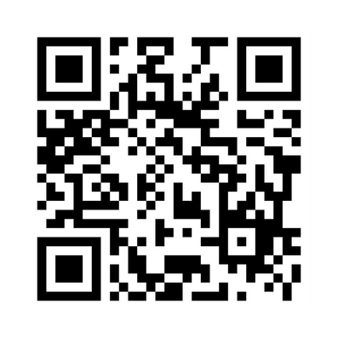
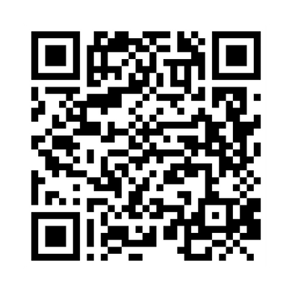
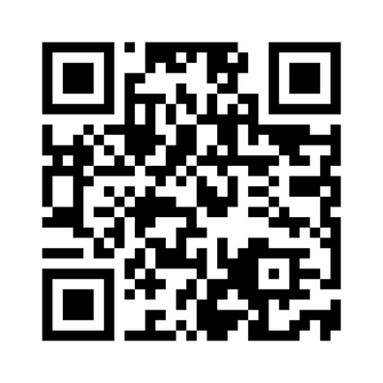
Liens important
Contactez-nous sur le formulaire d’aide du DEAPCM
Visitez la bibliothèque d'apprentissage du DEAPCM
Rejoignez le groupe LinkedIn du DEAPCM

Slide 21

Soutien
Programme d'aide aux employés (PAE)
Le PAE offre des conseils gratuits à court terme pour des problèmes personnels ou professionnels,
ainsi que des conseils en cas de crise.
Sans frais : 1-800-268-7708
TTY (pour les personnes malentendantes) : 1-800-567-5803
https://www.canada.ca/fr/gouvernement/fonctionpublique/mieux-etre-inclusion-diversite-fonction-
publique/programme-aide-employes.html
Ligne d'écoute Espoir pour le mieux-être
Accès 24 heures sur 24 et 7 jours sur 7 à des conseillers autochtones.
Disponible en français et en anglais et, sur demande, en ojibway, en cri et en inuktituk.
1-855-242-3310
Ligne de chat via : https://www.espoirpourlemieuxetre.ca/
Services d'assistance aux membres et aux familles (Forces armées canadiennes)
Le service d'assistance aux membres et aux familles est un service de conseil bilingue par téléphone et en personne, disponible 24 heures sur 24 et 7 jours sur 7. Ce service est volontaire, confidentiel et disponible pour les membres des Forces armées canadiennes (FAC) et leurs familles qui ont des préoccupations personnelles qui affectent leur bien-être et/ou leur performance au travail.
https://www.canada.ca/fr/ministere-defense-nationale/services/avantages-militaires/sante-soutien/services-aide-militaires-famille.html

Slide 22

Soutien
Centre de soutien et de ressources sur l'inconduite sexuelle (Défense nationale)
Le Centre de ressources et de soutien en matière d'inconduite sexuelle (SMSRC) a été créé par le
ministère de la Défense nationale, mais il est indépendant de la chaîne de commandement des FAC
et n'est pas tenu de signaler les incidents d'inconduite sexuelle aux FAC. Services de soutien pour les
membres des FAC, les employés de la fonction publique de la Défense nationale, les cadets et les
Rangers juniors canadiens touchés par l'inconduite sexuelle et leur famille, âgés de 16 ans et plus. Des
conseils et un soutien aux dirigeants et à la direction sur la manière de traiter les cas d'inconduite sexuelle.
https://www.canada.ca/fr/ministere-defense-nationale/services/avantages-militaires/sante-soutien/intervention-inconduite-sexuelle.html
Ligne d’aide en cas de crise de suicide
Talk Suicide Canada offre un soutien bilingue à l'échelle nationale, 24 heures sur 24, à toute personne confrontée au suicide.
Sans frais : 1-833-456-4566.
https://988.ca/fr
Espace Mieux-Être Canada
Soutien en matière de santé mentale et d'abus de substances.
Sans frais : 1-866-585-0445
https://wellnesstogether.ca/fr/

Slide 23
Merci à tous pour votre participation !
Portez-vous bien et prenez soin de vous.
Notes:
1.7.2013
‹#›

